Slide 1



离散数学
李昊
信息楼312

Slide 2
离散数学(Discrete mathematics)是研究离散量的结构及其相互关系的数学学科，是现代数学的一个重要分支。
离散的含义是指不同的连接在一起的元素，主要是研究基于离散量的结构和相互间的关系，其对象一般是有限个或可数个元素。
离散数学在各学科领域，特别在计算机科学与技术领域有着广泛的应用，同时离散数学也是计算机专业的许多专业课程，如程序设计语言、数据结构、操作系统、编译技术、人工智能、数据库、算法设计与分析、理论计算机科学基础等必不可少的先行课程。通过离散数学的学习，不但可以掌握处理离散结构的描述工具和方法，为后续课程的学习创造条件，而且可以提高抽象思维和严格的逻辑推理能力，为将来参与创新性的研究和开发工作打下坚实的基础。

Slide 3
随着信息时代的到来，工业革命时代以微积分为代表的连续数学占主流的地位已经发生了变化，离散数学的重要性逐渐被人们认识。
离散数学课程所传授的思想和方法，广泛地体现在计算机科学技术及相关专业的诸领域，从科学计算到信息处理，从理论计算机科学到计算机应用技术，从计算机软件到计算机硬件，从人工智能到认知系统，无不与离散数学密切相关。
由于数字电子计算机是一个离散结构，它只能处理离散的或离散化了的数量关系， 因此，无论计算机科学本身，还是与计算机科学及其应用密切相关的现代科学研究领域，都面临着如何对离散结构建立相应的数学模型；又如何将已用连续数量关系建立起来的数学模型离散化，从而可由计算机加以处理。

Slide 4
离散数学可以看成是构筑在数学和计算机科学之间的桥梁，因为离散数学既离不开集合论、图论等数学知识，又和计算机科学中的数据库理论、数据结构等相关，它可以引导人们进入计算机科学的思维领域，促进了计算机科学的发展。
离散数学是传统的逻辑学，集合论（包括函数），数论基础，算法设计，组合分析，离散概率，关系理论，图论与树，抽象代数（包括代数系统，群、环、域等），布尔代数，计算模型（语言与自动机）等汇集起来的一门综合学科。离散数学的应用遍及现代科学技术的诸多领域。

Slide 5
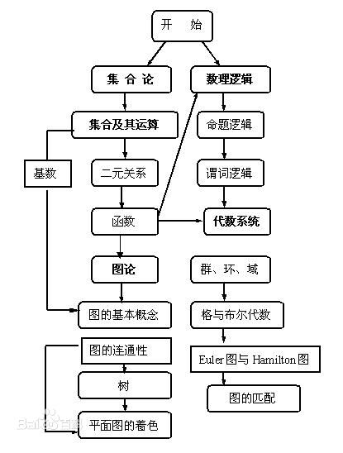

第一部分 数理逻辑
第二部分 集合论
第三部分 代数结构
第四部分 图论

Slide 6
第一部分 数理逻辑
一、命题逻辑
命题逻辑基本概念
命题逻辑等值演算
命题逻辑推理理论
二、谓词逻辑
一阶逻辑基本概念
一阶逻辑等值演算与推理理论
三、学习要求
深刻理解命题、联结词、复合命题、命题公式、等值式、等值演算、推理及证明等概念熟练进行等值演算与构造证明

Slide 7
《离散数学》
第一讲
数理逻辑之命题逻辑
李昊
信息楼312

Slide 8

一 命题逻辑基本概念
本章的主要内容：
命题、联结词、复合命题
命题公式、赋值、命题公式的分类
本章与后续各章的关系
本章是后续各章的准备或前提

Slide 9
1.1 命题与联结词
一、命题及其分类
1. 命题与真值
（1）命题—判断结果惟一的陈述句
（2）命题的真值—判断的结果
（3）真值的取值：真与假
（4）真命题与假命题
注意：
感叹句、祈使句、疑问句都不是命题
陈述句中的悖论，判断结果不惟一确定的不是命题

Slide 10
命题 Proposition:
能判断真假的陈述句。命题的判断结果称为真值

Slide 11
EXAMPLE 1
1.华盛顿是美国的首都.
2. 2+2=3.
3.A给所有不能给自己理发的人理发。（前提：所有人都不能给自己理发）
1，2是命题.命题1的真值为真，2的真值为假。3非命题。

Slide 12
EXAMPLE 2 2
再看几个例子：
1. 现在几点了?
2. 请保持安静.
3. x+1 =2.
4. x+y = z.
1， 2不是命题，因为非陈述句. 3和 4也不是命题，因为既非真也非假。句子的真假和变量的赋值有关系.

Slide 13
例3 下列句子中那些是命题？
（1） 是有理数.
（2）2 + 5 ＝ 7.
（3）x + 5 ＞ 3.
（4）你去教室吗？
（5）这个苹果真大呀！
（6）请不要讲话！
（7）2025年元旦下大雪.
不难看出：（1）是假命题，（2）是真命题.（7）是真命题，它的真值现在不知道，到2025年元旦就知道了. 可见命题的真值是客观存在的，不以我们是否知道而改变

Slide 14
(3)无确定的真值；（4）是疑问句， （5）（6）是感叹句 都不是命题
（8）我正在说假话。
若（8）的真值为真，即“我正在说假话”为真，则（8）的真值应该为假，反之，若（8）的真值为假， 即“我正在说假话”为假， 也就是“我正在说真话”为真， 则又推出（8）的真值应为真，于是（8）的真值无法确定，它显然不是命题。

Slide 15
2. 命题的分类
（1）简单命题（也称原子命题）
（2）复合命题
3. 简单命题符号化
（1）用小写英文字母p，q，r，…，p_{i}，q_{i}，r_{i} （i≥1）表示简单命题
（2）用“1”表示真，用“0”表示假
例如，令
p： 是有理数，则p的真值为0，
q：2 + 5 = 7，则q的真值为1
在本小节要弄清命题、命题的真值、真命题、假命题、简单（原子）命题、复合命题等概念

Slide 16
二、联结词与复合命题
1、否定式与否定联结词“¬”
定义1.1 设p为命题，符合命题“非p”（或“p的否定”）称为p的否定式，记作¬p，符号¬称作否定联结词，并规定¬p 为真当且仅当p为假.
2、合取式与合取联结词“∧”
定义1.2 设p，q为二命题，复合命题“p并且q”（或“p与q”）称为p与q的合取式，记作p∧q，∧称作合取联结词，并规定p∧q为真当且仅当p与q同时为真.
使用合取联结词时要注意两点：
描述合取式的灵活性与多样性
分清简单命题与复合命题

Slide 17
灵活性：自然语言中的“既。。。有。。”，“不但。。。而且。。”，“虽然。。。但是”， “一面。。。一面。。”等联结词都可以符号化合取联结词；
有些含有“与”或“和”有些是简单命题。

Slide 18
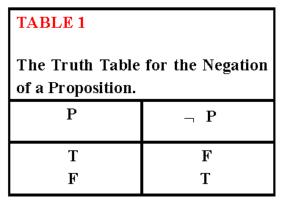
Table 1

Slide 19
EXAMPLE 4 2
P：上海是个大城市。
上海不是个大城市。
上海是个不大的城市。
P：今天星期五。
今天不是星期五。

Slide 20
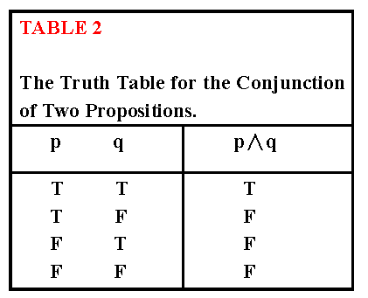
Table 2

Slide 21
EXAMPLE 5 2
P：今天星期五。
q：今天下雨
p∧q：今天星期五且今天下雨
P：我去看电影。
q：山上有只兔子。
p∧q：我去看电影与山上有只兔子

Slide 22
例6 将下列命题符号化.
（1）吴颖既用功又聪明.
（2）吴颖不仅用功而且聪明.
（3）吴颖虽然聪明，但不用功.
（4）张辉与王丽是同学.
（1）—（3）说明描述合取式的灵活性与多样性
（4）不是简单命题的合取。
要求分清联结词“与”联结的复合命题与简单命题
将各命题符号化

Slide 23
3. 析取式与析取联结词“∨”
定义1.3 设p, q为二命题，复合命题“p或q”称作p与q的析取式，记作p∨q，∨称作析取联结词，并规定p∨q为假当且仅当p与q同时为假.
例 将下列命题符号化
（1）2或4是素数.
（2）2或3是素数.
（3）4或6是素数.
（4）小元元只能拿一个苹果或一个梨.
（5）王小红生于1975年或1976年.
（1）—（3）为相容或 （4）—（5）为排斥或

Slide 24
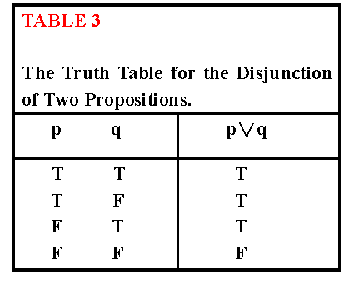
Table 3

Slide 25
4. 蕴涵式与蕴涵联结词“→”
定义1.4 设p, q为二命题，复合命题“如果p, 则q”称作p与q的蕴涵式，记作p→q，并称p是蕴涵式的前件，q为蕴涵式的后件，→称作蕴涵联结词，并规定，p→q为假当且仅当p为真q为假.
说明：
（1）p→q的逻辑关系：q为p的必要条件
（2）“如果p, 则q的不同表述法很多：
若p，就q
只要p，就q
p仅当q
只有q 才p
除非q, 才p或除非q，否则非p，…．
（3）当p为假时，p→q为真，可称为空证明
（4) 常出现的错误：不分充分与必要条件

Slide 26
p→q逻辑关系：p为q的充分条件；q为p的必要条件。（不管用什么样的自然语言来描述）

Slide 27
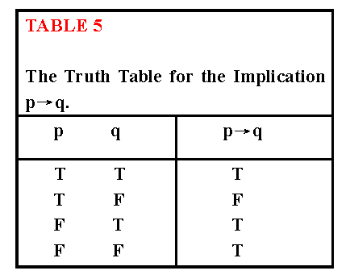
Table 5
真值情况特别要注意！

Slide 28
p→q逻辑关系：p为q的充分条件；q为p的必要条件。（不管用什么样的自然语言来描述）
p→q和¬q→¬p是等价的，即他们表示同一个意思

Slide 29
EXAMPLE 7 2
“你可以上校园网，仅当你是计算机专业的学生或者你非新生”
a：你可以上校园网
c：你是计算机专业的学生；
f：你是新生
Solution:
a → (c∨ f ).
一定要注意前件和后件，也就是条件和结论，根据逻辑关系（q是p的必要条件来确定）。

Slide 30
EXAMPLE 8 2
“如果你身高小于1.5米,你不能坐过山车，除非你超过16岁.“
r：你身高小于1.5米
s:你可以坐过山车
q：你超过16岁
Solution:
(r∧ s) →q.

Slide 31
在蕴含联结词中，一定要分清条件和结论。
如果p，则q。
因为p，所以q。
P仅当q。
只有q才会p。
除非q，才会p。
都表示p为q的条件。

Slide 32
例8 设p：天冷，q：小王穿羽绒服，将下列命题符号化
（1）只要天冷，小王就穿羽绒服.
（2）因为天冷，所以小王穿羽绒服.
（3）若小王不穿羽绒服，则天不冷.
（4）只有天冷，小王才会穿羽绒服.
（5）除非天冷，小王才会穿羽绒服.
（6）如果天不冷，则小王不穿羽绒服.
（7）小王穿羽绒服仅当天冷的时候.
注意： p→q与¬q→¬p等值（真值相同）
（1），（2），（3）符号化为p→q
其余的符号化为q→p

Slide 33
5. 等价式与等价联结词“↔”
定义1.5 设p，q为二命题，复合命题“p当且仅当q”称作p与q的等价式，记作p↔q，↔称作等价联结词. 并规定↔为真当且仅当p与q同时为真或同时为假.
p↔q的逻辑关系：p与q互为充分必要条件
p↔q为真当且仅当p与q同真或同假
例 求下列复合命题的真值
（1）2 + 2 ＝ 4当且仅当3 + 3 ＝ 6.
（2）2 + 2 ＝ 4当且仅当3 是偶数.
（3）2 + 2 ＝ 4当且仅当太阳从东方升起.
（4）2 + 2 ＝ 4当且仅当美国位于非洲.
（5）函数f (x) 在x₀ 可导的充要条件是它在 x₀连续.

Slide 34
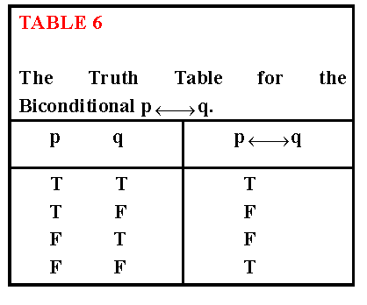
Table 6

Slide 35
不能分解为更简单的陈述句---原子命题或简单命题
用联接词连接而成的陈述句---复合命题
命题变项（命题变元）：真值可以变化的陈述句
命题公式（合式公式）
1、单个命题变项是命题公式，简称原子命题公式；
2、设P是命题公式，则¬P也是命题公式；
3、设P、Q是命题公式，则（P ∧ Q）、（P ∨ Q）、（P → Q）、（P ←→ Q）也是命题公式；
4、有限次地使用1、2、3所得到的符号串也是命题公式。
P，Q表示任意的合式公式

Slide 36
命题公式的运算规则：
逻辑联接词的优先级：
¬ 、 ∧、 ∨、 → 、↔

Slide 37
性质1：
如果一个命题公式有n个互异的命题变项，则命题公式对应的真值有2的n次幂种可能分布。
真值表：
所有赋值下的取值情况对应成表，称为真值表。
列真值表的步骤：
1。写出全部命题变项，共有 种赋值方式；
2。从低到高写出所有的层；
3。计算真值。

Slide 38
例：列出 的真值表。
p | q
1 | 1
1 | 0
0 | 1
0 | 0
1
0
0
1
1
1
0
1
0
1
1
1
1
1
1
1

Slide 39
例：列出 的真值表。
p | q
1 | 1 | 1
1 | 1 | 0
1 | 0 | 1
1 | 0 | 0
0 | 1 | 1
0 | 1 | 0
0 | 0 | 1
0 | 0 | 0
0
0
1
0
0
1
0
0
1
0
0
1
1
1
0
1
1
1
1
0
1
1
0
1

Slide 40
永真命题公式（重言式）
公式中的命题变量无论怎样代入，公式对应的真值恒为T。
永假命题公式（矛盾式)
公式中的命题变量无论怎样代入，公式对应的真值恒为F。
可满足命题公式（即非永假式）
公式中的命题变量无论怎样代入，公式对应的真值总有一种情况为T。
一般命题公式（Contingency）
既不是永真公式也不是永假公式。

Slide 41
可以通过真值表来判断一个命题是永真式、永假式还是可满足式
列出下式的真值表
永真式
可满足式

Slide 42
性质2：
（1）设P是永真命题公式，则P的否定公式是永假命题公式；
（2）设P是永假命题公式，则P的否定公式是永真命题公式；
（3）设P、Q是永真命题公式，则（P ∧ Q）、（P ∨ Q）、（P → Q）、（P ↔ Q）也是永真命题公式

Slide 43
小 结
1、命题的概念：定义、逻辑值、 符号化表示
2、从简单命题到复合命题：
逻辑联接词：运算方法、运算优先级
3、从命题常量到命题变量，
从复合命题到命题公式：
命题公式的真值描述：真值表
4、命题公式的分类：
永真公式、永假公式、可满足公式 、一般公式

